Slide 1
数值分析——第14讲
主讲人：刘瑞华
E-mail: lruih@foxmail.com

Slide 2
教材、参考书目
教材：
数值计算方法与算法（第二版），张韵华、奚梅成、陈效群 编，中国科学技术大学数学教学丛书，科学出版社；
参考教材：
1. 数值分析（第五版），李庆杨、王能超、易大义 编，清华大学出版；
2. 数值分析及其Matlab实现，任玉杰 编，高等教育出版社

Slide 3
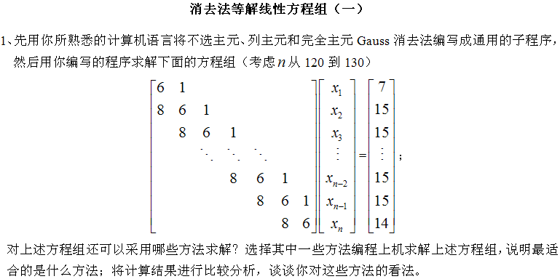
第14讲 问题讲解

Slide 4
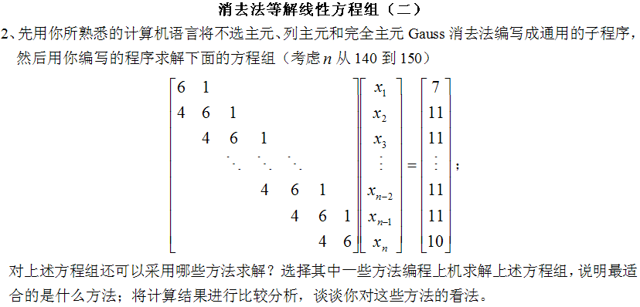
第14讲 问题讲解

Slide 5
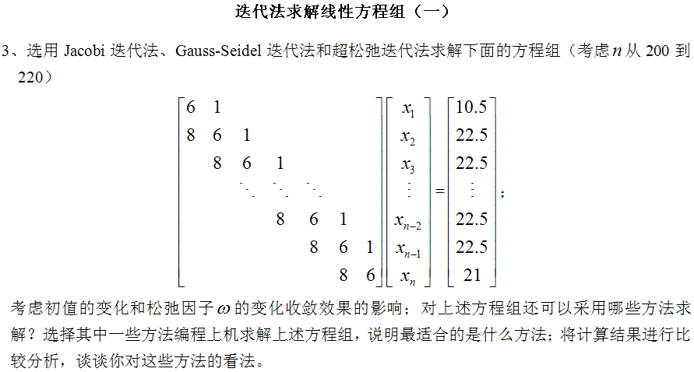
第14讲 问题讲解

Slide 6
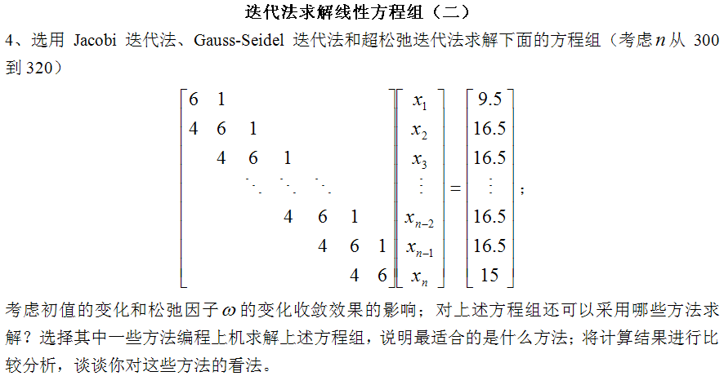
第14讲 问题讲解

Slide 7
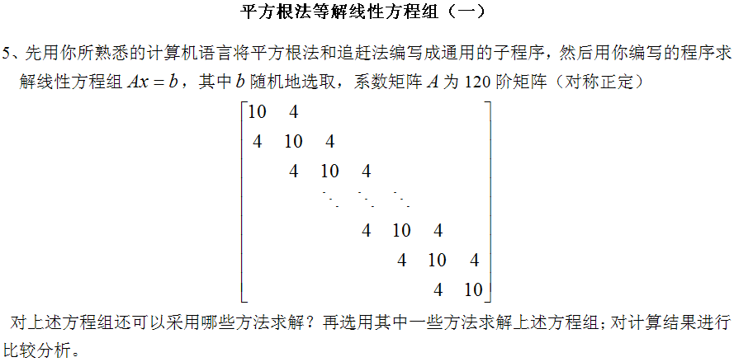
第14讲 问题讲解

Slide 8
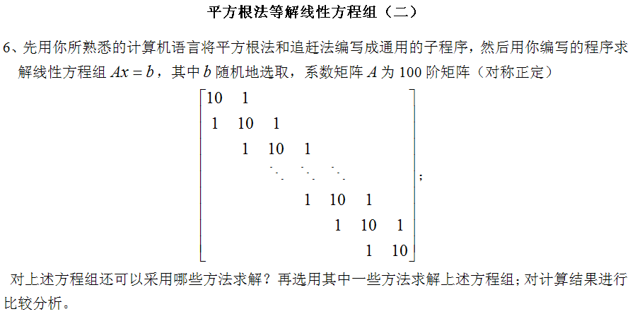
第14讲 问题讲解

Slide 9
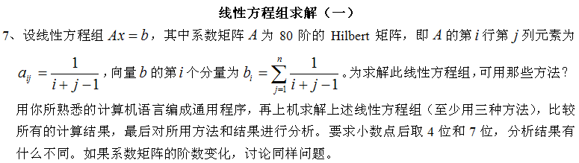
第14讲 问题讲解

Slide 10
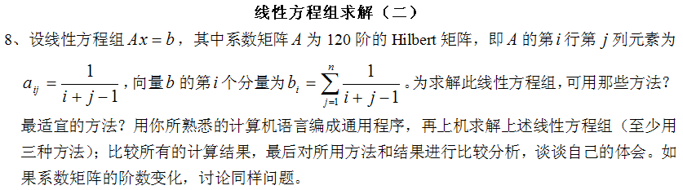
第14讲 问题讲解

Slide 11
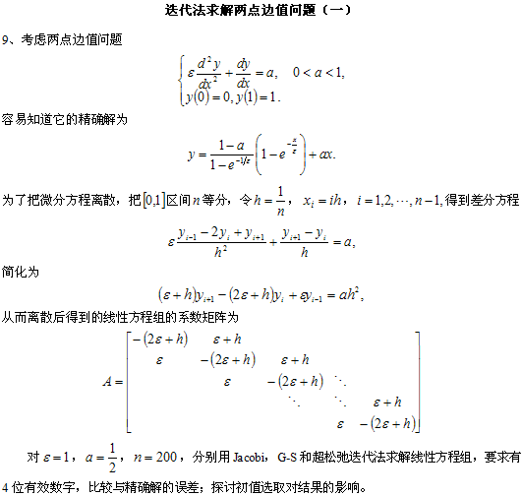
第14讲 问题讲解

Slide 12
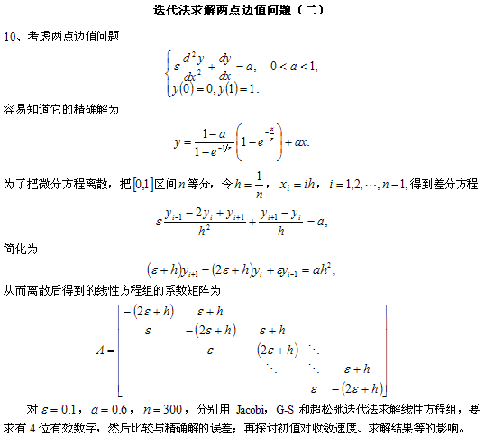
第14讲 问题讲解

Slide 13
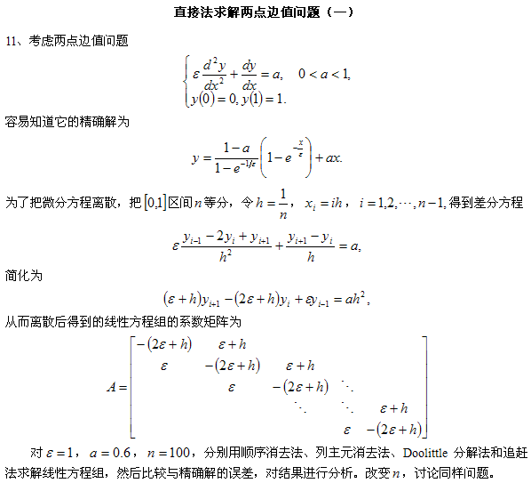
第14讲 问题讲解

Slide 14
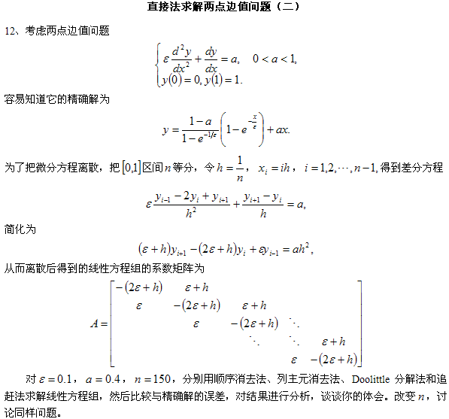
第14讲 问题讲解

Slide 15
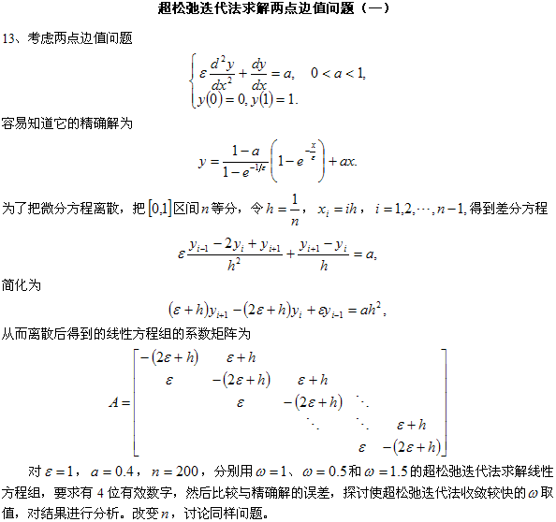
第14讲 问题讲解

Slide 16
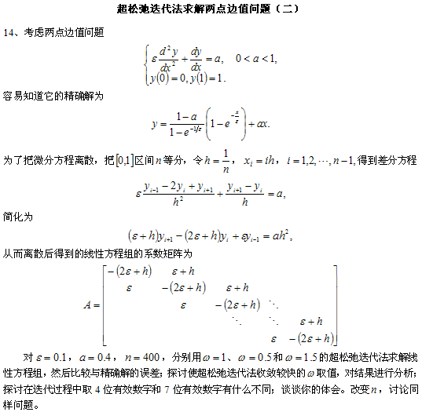
第14讲 问题讲解

Slide 17
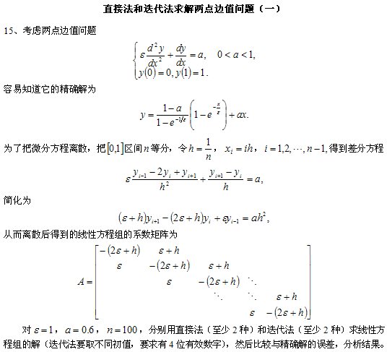
第14讲 问题讲解

Slide 18
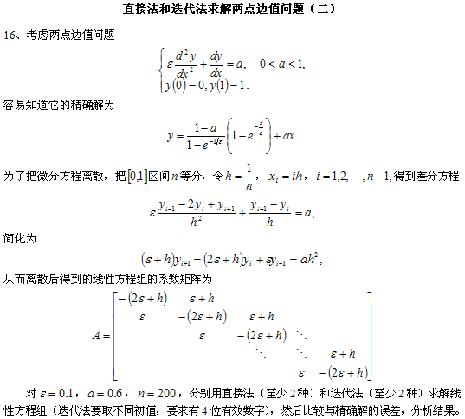
第14讲 问题讲解

Slide 19
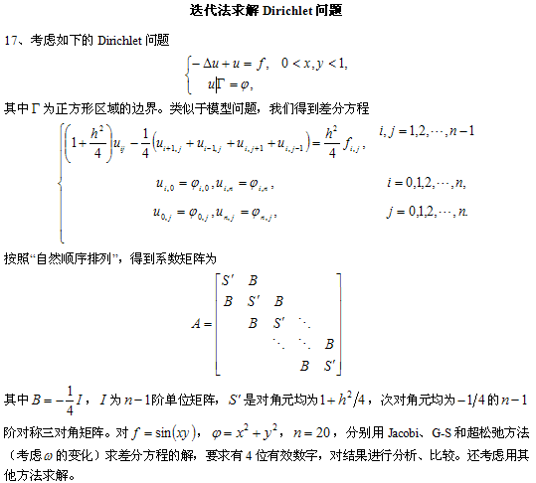
第14讲 问题讲解

Slide 20
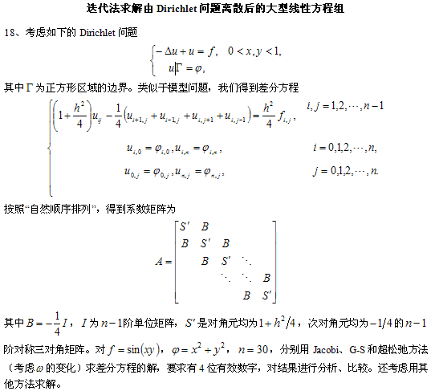
第14讲 问题讲解

Slide 21
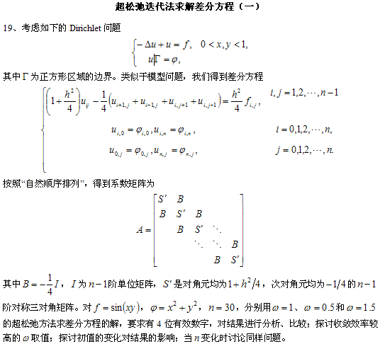
第14讲 问题讲解

Slide 22
第14讲 问题讲解

Slide 23
第14讲 问题讲解

Slide 24
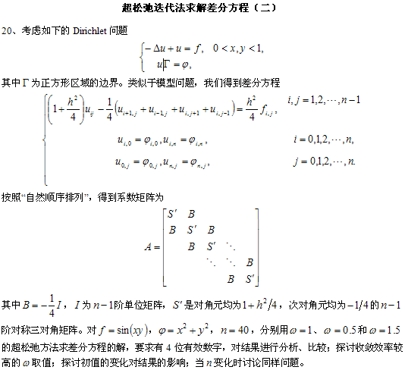
第14讲 问题讲解

Slide 25
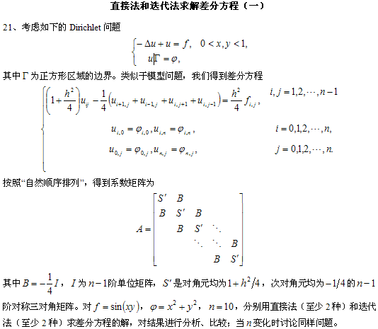
第14讲 问题讲解

Slide 26
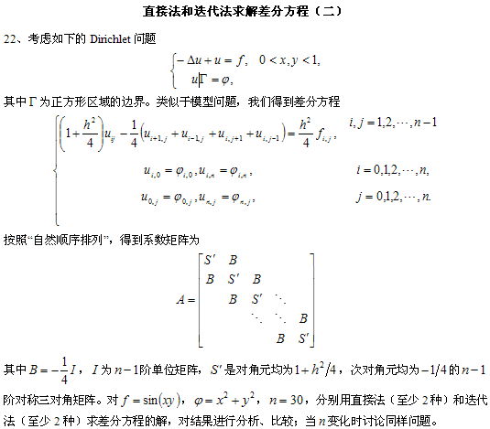
第14讲 问题讲解

Slide 27
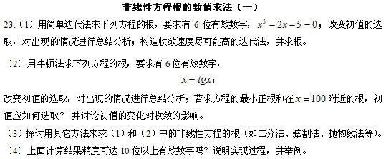
第14讲 问题讲解

Slide 28
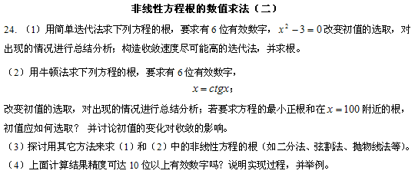
第14讲 问题讲解

Slide 29
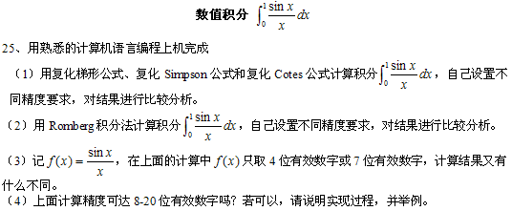
第14讲 问题讲解

Slide 30
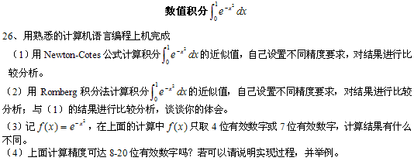
第14讲 问题讲解

Slide 31
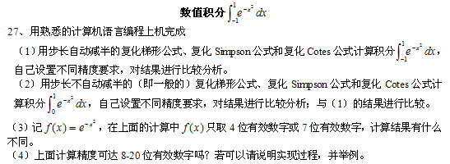
第14讲 问题讲解

Slide 32
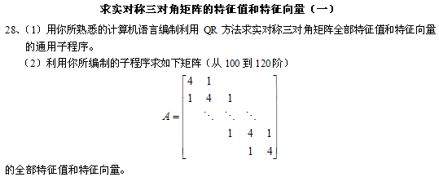
第14讲 问题讲解

Slide 33
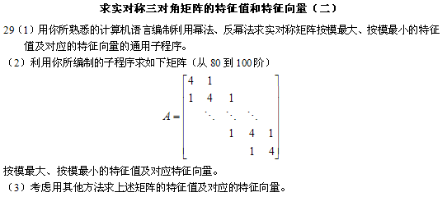
第14讲 问题讲解

Slide 34
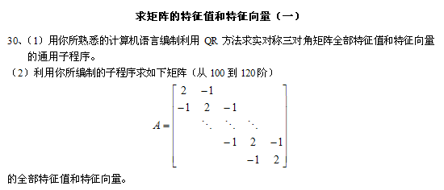
第14讲 问题讲解

Slide 35
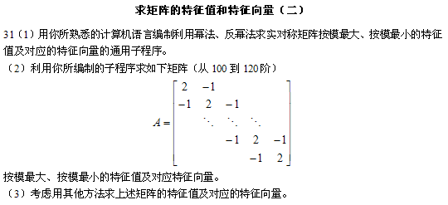
第14讲 问题讲解

Slide 36
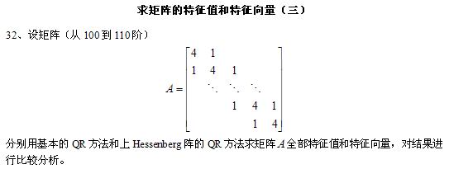
第14讲 问题讲解

Slide 37
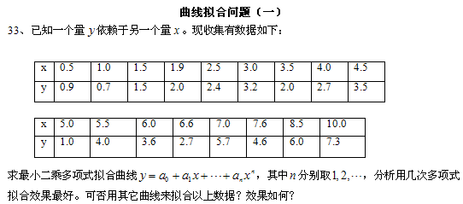
第14讲 问题讲解

Slide 38
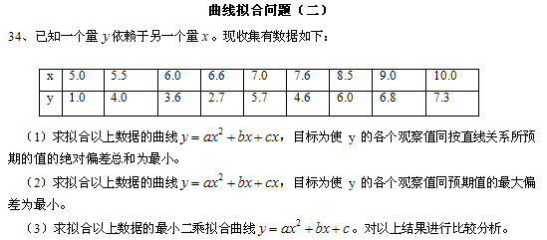
第14讲 问题讲解

Slide 39
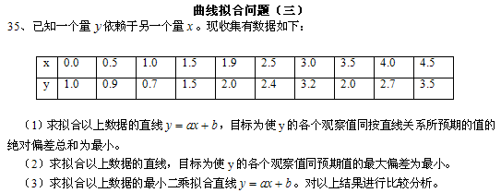
第14讲 问题讲解

Slide 40
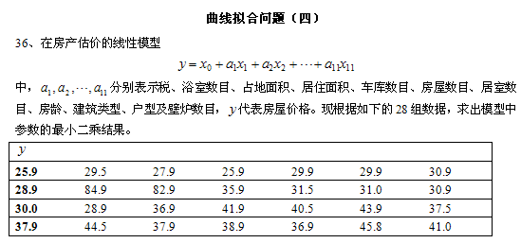
第14讲 问题讲解

Slide 41
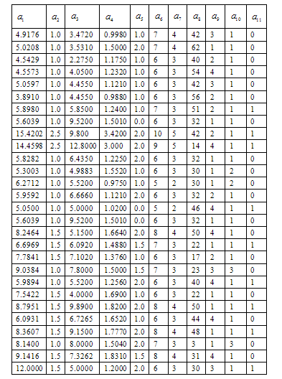
第14讲 问题讲解

Slide 42
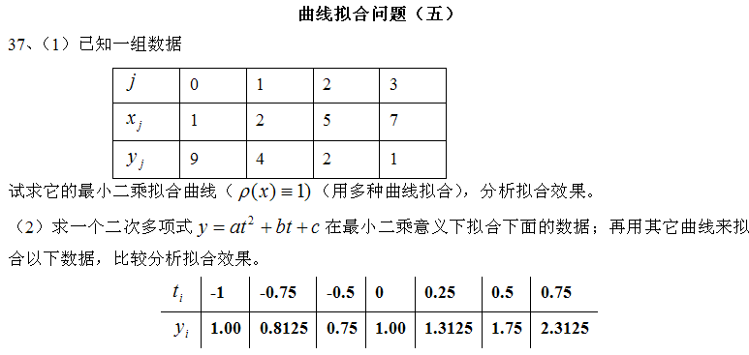
第14讲 问题讲解

